Slide 1
Муниципальное автономное дошкольное учреждение «Центр развития ребёнка детский сад № 19»
АНАЛИЗ МЕТОДИЧЕСКОЙ РАБОТЫ ЗА 2021-2022 ГОД
(корпус 1)
ЦЕЛЬ: Внедрение новых педагогических практик: WORKSHOP для создания пространства детской реализации.

Slide 4
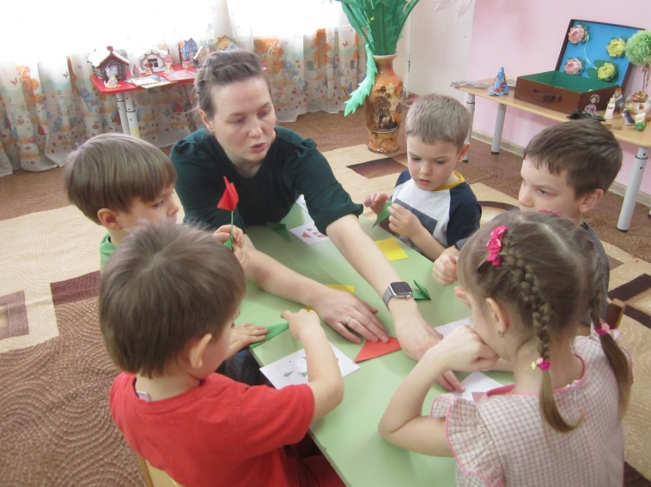
Освоение новых педагогических практик
Тематические педагогические советы:
«Игра как одно из условий пространства детской реализации»
«Внедрение новых педагогических практик в образовательный процесс»

Slide 5
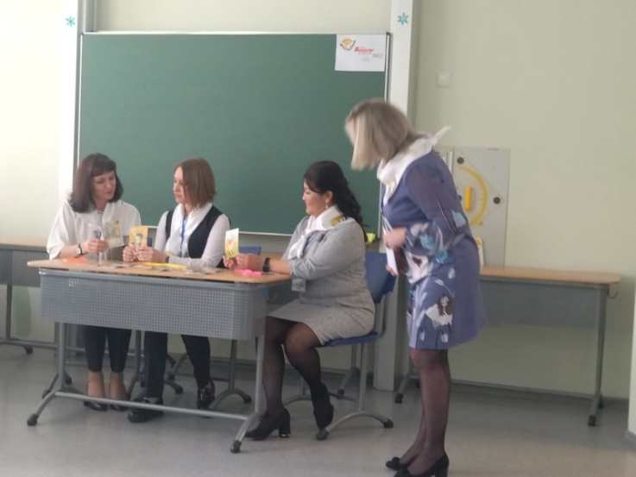
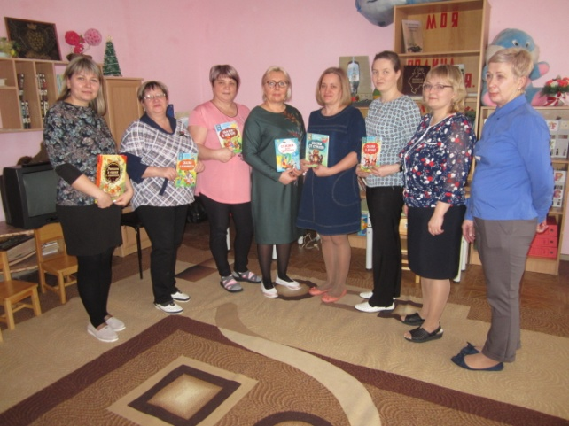
Методические мероприятия
Всеобуч «Ознакомление с нормативно-правовыми документами, методическими рекомендациями, регулирующими реализации ООП»
Консультации: WORKSHOP – как новый вид эффективного обучения» (методичка 15)
«Голос ребенка» и пространство детской реализации (методичка 16)
Практико- ориентированный семинар: « Игра как пространство детской реализации на примере WORKSHOP»
Площадка успешности педагога-психолога «МАК»
Презентация групповых проектов ПДР

Slide 6
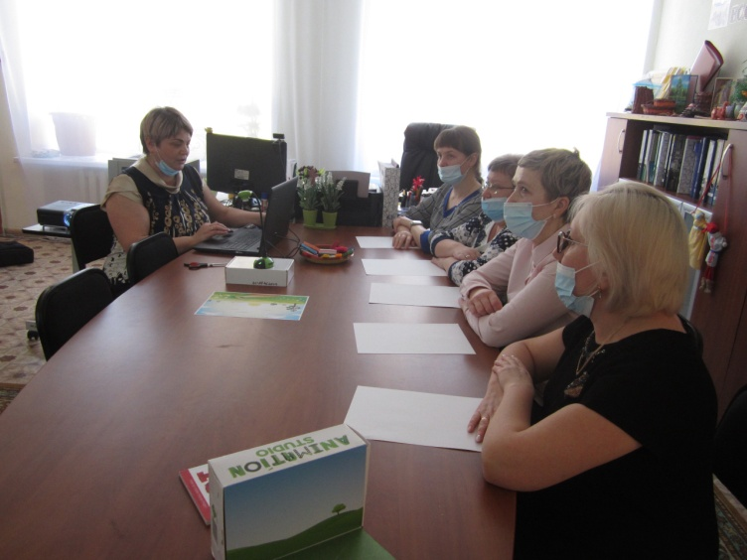
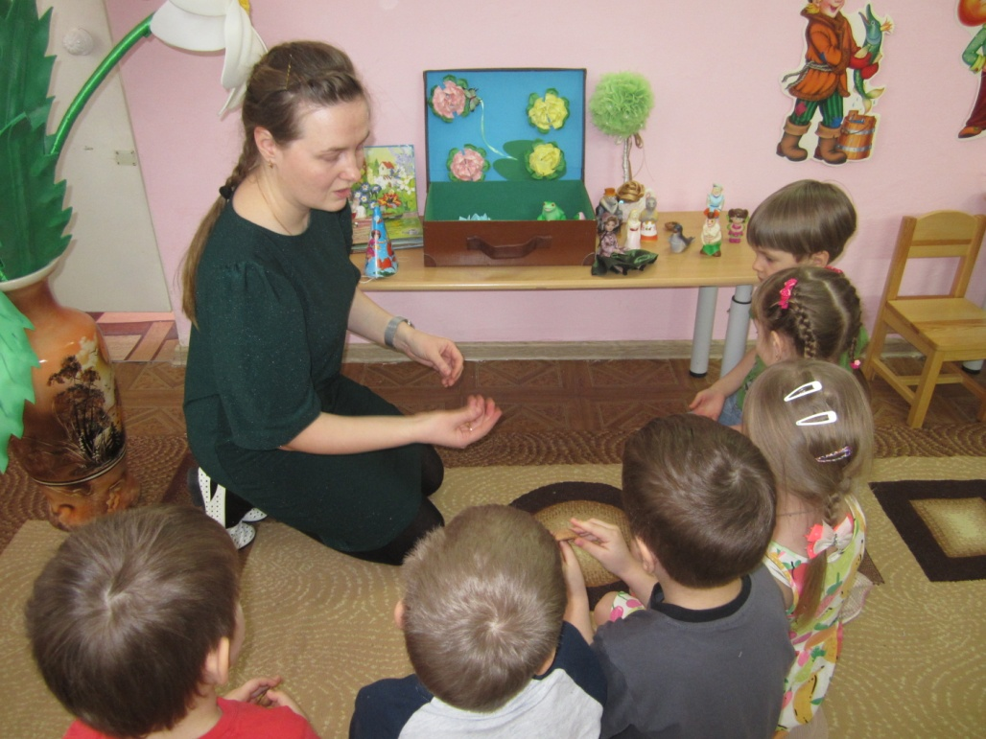
Методические дни «Ярмарка педагогических идей».
Организованы методические часы, на которых педагоги представляли свой опыт реализации педагогических технологий: «Мини музей прочитанной книги Ткаченко Е.И., «Создание мультфильмов» Гаврилова В.А.

Slide 7
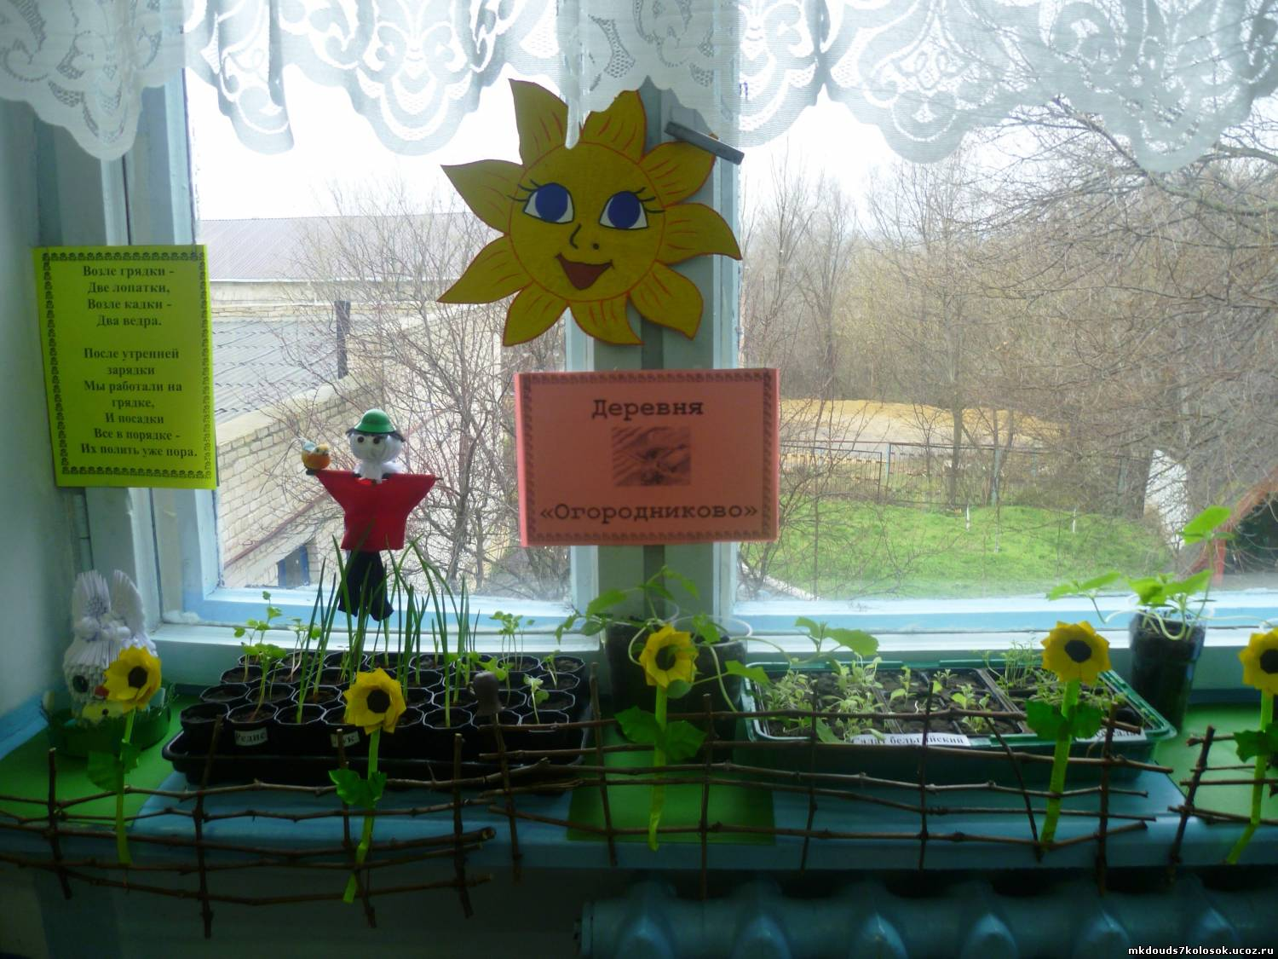
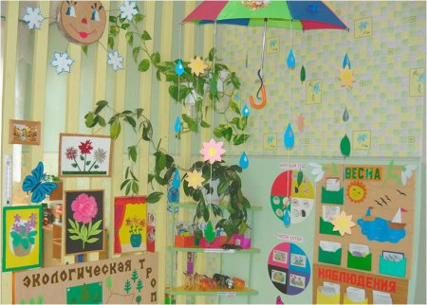
Мастер-классы
Были проведены следующие: «МАК» Мелкозерова О.Г., педагог-психолог, «Ай-стопер» Ткаченко Е.И.

Slide 8
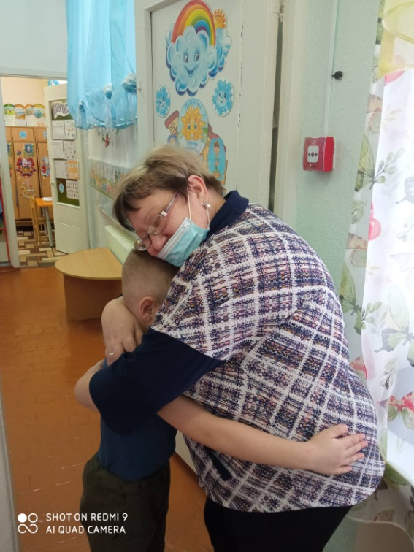
Самообразование
Обобщен опыт работы по темам самообразования: Кузнецова Т.В., Еникова О.Н., Русакова Е.М., Ткаченко Е.И.

Slide 9
Площадка успешности аттестующихся педагогов. Открытые просмотры
Были организованы открытые просмотры организации образовательной деятельности воспитателей: 1 – на соответствие занимаемой должности Гоппе Л.А., заместитель директора;
5 – на первую квалификационную категорию (Русакова Е.М., учитель – логопед, Носкова Н.И., воспитатель); Гоппе Л.А., методист

Slide 10
Повышение процента родителей удовлетворенных образовательным процессом Реализация совместных творческих проектов
В течение года были организованы социалогические опросы, анкетирования. Родительские собрания все были проведены в он-лайн режиме (из-за ситуации с короновирусной инфекции).
С помощью родителей были реализованы совместные проекты:
«Мини музей сказок в ДОУ»
Соцопрос родителей «О предпочтениях при выборе школы для ребенка?»
Социологическое исследование по определению социального статуса и микроклимата семьи
Соцопрос родителей по удовлетворенности качеством образования
Анкетирование «Качество питания в детском саду»
Родительская конференция «Пять шагов к успешному обучению в школе»
Общее родительское собрание «Перспективы развития ДОУ»
Мастерская «Игрушки своими руками»
Ролевая игра «Психологические аспекты детской игры»
Мониторинг посещения детьми подготовительных к обучению в школе занятий

Slide 11
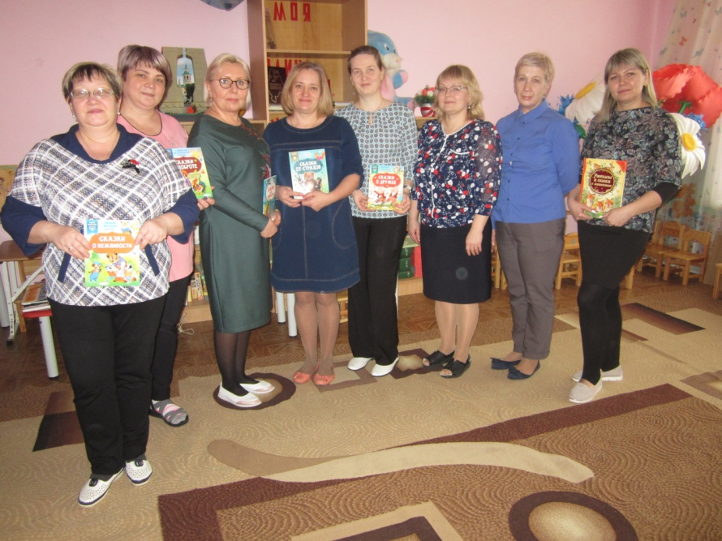
ВЫВОД:
Вся организационно – методическая деятельность была направлена на решение годовых задач. Годовые задачи решены.

